Slide 1

СКБ «КУБИК-234»
«Конструктор образовательных программ»
УГАТУ
Заказчик: Рабочая группа рынка НТИ EduNet (заказной проект)

Slide 2
Проблема
Сценарный анализ AS IS
Акторы: преподаватели вузов.
Предусловия: преподаватель открывает приложение для составления ОПОП и РПД.
Ожидаемый результат: преподаватель получает готовый документ ОПОП.
Шаги сценария:
Преподаватель открывает 1С или другую программу.
Программа запускается.
Преподаватель открывает браузер.
Преподаватель входит в личный кабинет на сайте университета.
<Проблема> Преподаватель ищет необходимые документы в разных местах: учебный план в 1С, РПД в личном кабинете. То есть преподаватель имеет ограниченный доступ ко всем документам ОПОП и не видит целостную картину.
Преподаватель вписывает вручную темы, оценочные средства и список литературы в шаблон ОПОП или РПД.
Преподаватель получает готовый документ ОПОП или РПД.
<Конец>.

Slide 3


Решение
Заказчик
Рабочая группа рынка НТИ EduNet
Пользователи
Преподаватели, методисты
Решением, которое мы делаем для заказчика, является платформа (сайт), которая:
Автоматизирует процес создания ОПОП
Создает возможность сокращения времени на создания ОПОП
Позволяет создавать ОПОП внутри одной платформы не используя другие продукты

Slide 4
Решение
Сценарный анализ TO BE
Акторы: преподаватели вузов.
Предусловия: преподаватель открывает браузер.
Ожидаемый результат: преподаватель получает готовый документ ОПОП.
Шаги сценария:
Преподаватель открывает браузер.
Преподаватель входит в личный кабинет на нашей платформе.
Преподаватель переходит в пункт «Создать документ».
Преподаватель выбирает тип составляемого документа.
Преподаватель выбирает тему, оценочные средства и актуальную литературу из выпадающих списков.
Преподаватель нажимает на кнопку «Скачать документ».
Преподаватель получает готовый документ ОПОП или РПД.
<Конец>.

Slide 5
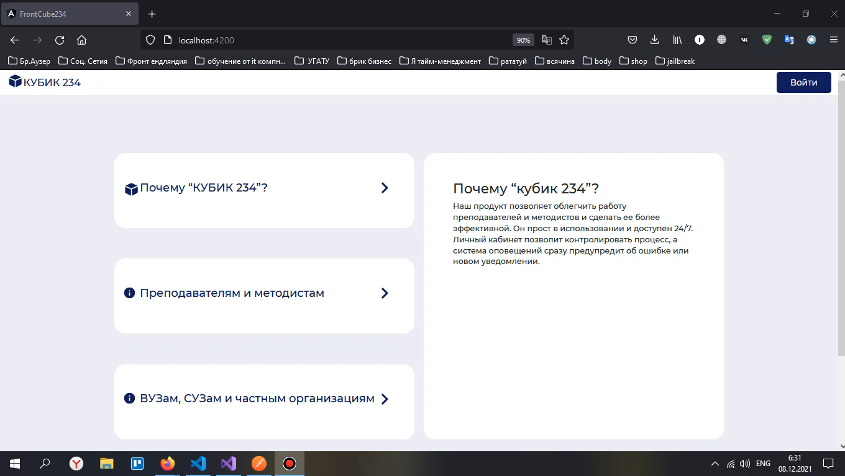

Slide 6
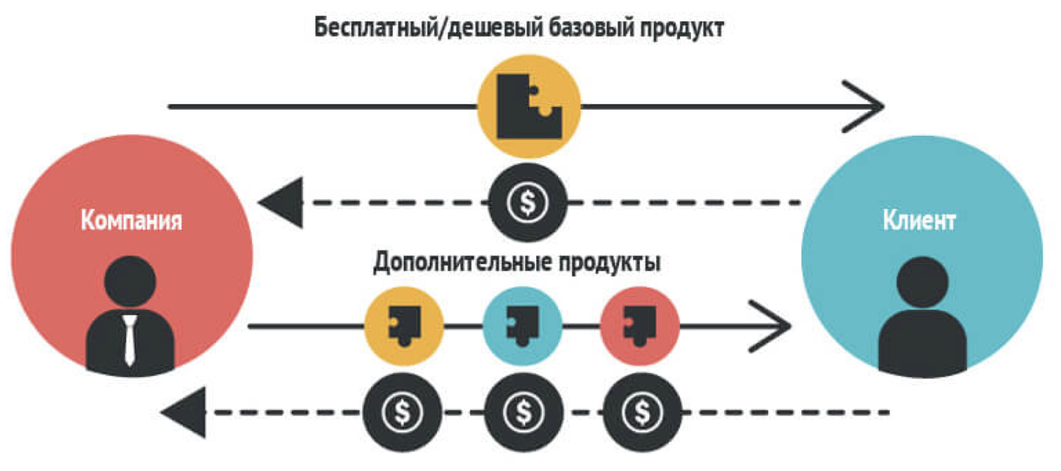
Бизнес-модель «виртуальных товаров»
Компания – СКБ «Кубик-234»
Базовый продукт – Конструктор ОПОП без функционала, упрощающего работу
Дополнительные продукты – надстройки к конструктору, упрощающие процесс работы
Клиент – Корпоративный пользователь (преподаватель, методист, университет, контрольные органы) или сторонний Клиент
Стоимость продукта:
для университетов и контрольных органов – доступ к базовому продукту за 200 000 руб./год
для доступа к дополнительным функциям необходимо доплатить 100 000 рублей к базовой подписке или сразу купить расширенный пакет за 300 000 руб./год
Все пользователи, являющиеся сотрудниками Организаций, купивших продукт, могут получить доступ к базовому функционалу.
Среди дополнительных функций для сотрудников:
Шаблоны ОПОП;
Система рассылки оповещений об изменениях в нормативной документации;
Система указания проверочным «жучком» конкретных мест недочетов, а не только их перечень.

Slide 7
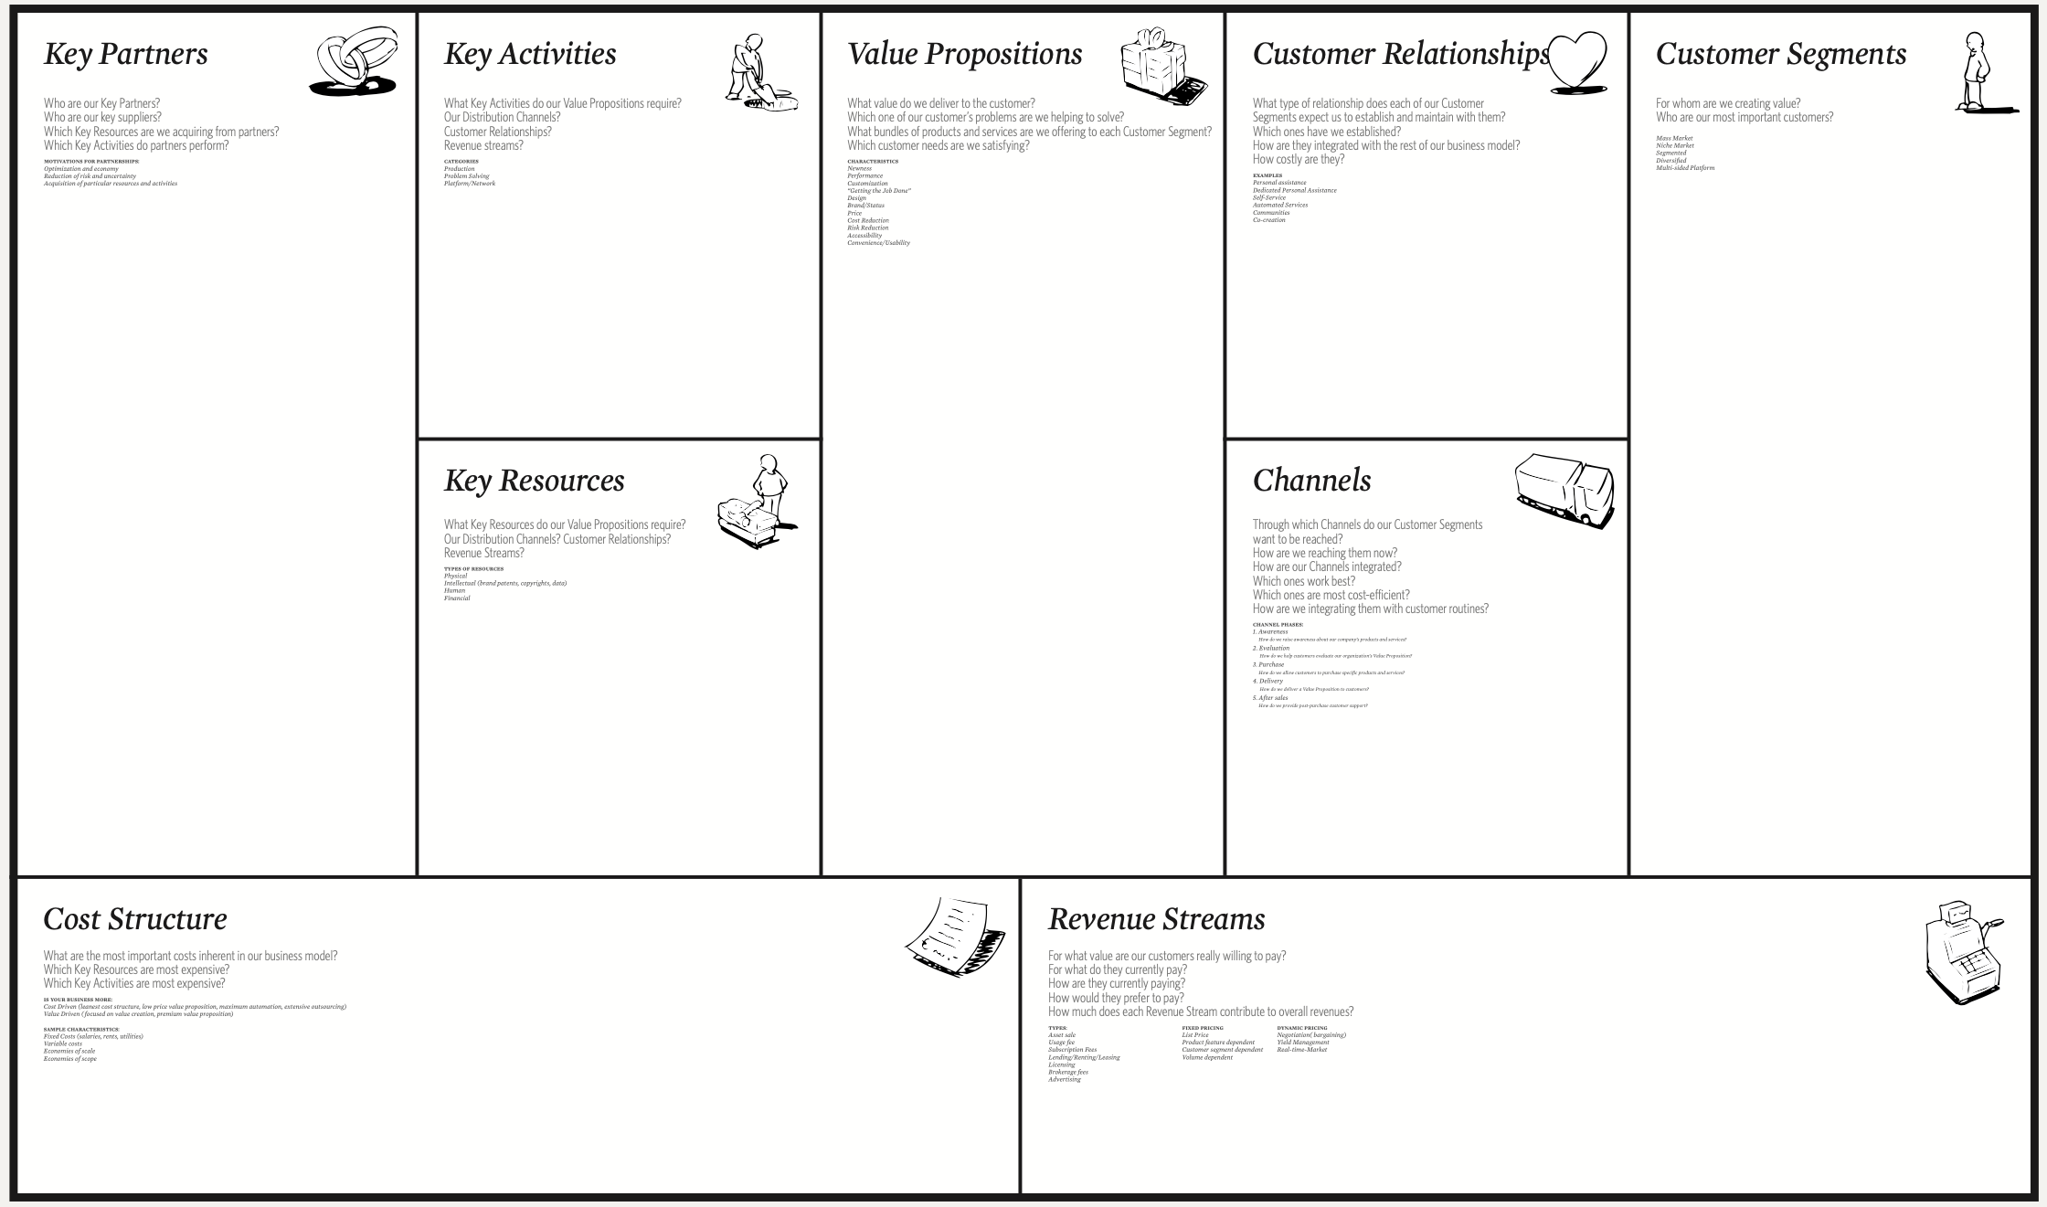
БИЗНЕС-МОДЕЛЬ ОСТЕРВАЛЬДЕРА-ПИНЬЕ
Партнеры
Процессы
Ценность
Отношения
Сегменты
Образовательные учреждения
Контрольные органы (министерства и т.п.)
Разработчики систем цифровой среды
Поставщики оборудования (компьютеров)
Специалисты сферы образования
Сообщества в социальных сетях
Образовательные сообщества
Аутсорсеры
Арендодатели
Предоставление услуг web-сайта и его обслуживание
Проведение обучающих интенсивов для пользователей
Исследования в области «цифрового образования»
Разработка новых систем
Пошаговое заполнение без обращения к внешним источникам
Отсутствие необходимости покупки Лицензии на использование
Наличие Личного кабинета в «продукте» и удаленный доступ к рабочему пространству
Возможность актуализации ОПОП согласно обновлениям нормативной документации
Система исправления ошибок и опечаток
Возможность удаленной проверки в системе
Обеспечение внешней информационной безопасности
Постоянная поддержка продукта для пользователей (подключение, решение проблем, модернизация)
Обратная связь потребителей
Образовательные учреждения (представители учебного управления, руководители)
Контрольные органы
Преподаватели
Методисты
Студенты
Ресурсы
Каналы
Web-сайт и системы по его созданию и пр.
Каналы связи в мессенджерах и соц. сетях
Специалисты в сферах управления, it-технологий, маркетинга
Оборудование и помещения
Цифровая среда:
web-сайт
социальные сети
тематические группы в мессенджерах
Расходы
Доходы
Покупка систем создания, поддержания, масштабирования работы web-сайта
Регистрация юридического лица, покупка компьютеров для будущей организации, снятие офисов в различных городах
Оплата труда сотрудников (управленческий персонал, it-специалисты, маркетологи)
Маркетинговые мероприятия по продвижению продукта, «разведка»
Продажа долгосрочной подписки на продукт организациям, учреждениям образования
Продажа подписки на дополнительные функции продукта корпоративным клиентам
Публикация рекламы вузов на сайте

Slide 8
Экономика проекта
Расходы
Расходы на оплату труда сотрудников IT-отдел
Профессия | Количество | З/п в месяц | Ссылки
Разработчик ПО-devops | 1 | 70 000 | https://bashkortostan.superjob.ru/vakansii/php-developer-40177053.html
Тестировщик | 1 | 30 000 | https://bashkortostan.superjob.ru/vakansii/asessor-testirovschik-39704086.html
Администратор сайта - руководитель | 1 | 40 000 | https://bashkortostan.superjob.ru/vakansii/administrator-sajta-40187873.html
ИТОГО |  | 140 000

Slide 9
Экономика проекта
Расходы
Разработка продукта (инвестиции). Расходы на год. Источник средств - грант.
Статья | Количество | Цена | Стоимость | Источник
АРМ DEPO Пересвет 110С11(автоматизированное рабочее место) | 3 | 123 173 | 369 519 | https://www.depo.ru
Аренда офиса | 20 м² на 12 месяцев | 29 450 | 353 400 | https://ufa.cian.ru/rent/commercial/266427527/
Wi-Fi роутер TP-Link Archer A6 | 1 | 2 699 | 2 699 | https://www.mvideo.ru
интернет | на 12 месяцев | 1 000 | 12 000 | https://www.ufanet.ru/ufa/biznes/internet/
электроэнергия | 150 Квт | 4,03 | 7 254 | https://ufa.rbc.ru/ufa/29/11/2020/5fc37f2e9a794794dc9488b8
Заработная плата разработчика ПО-devops, тестировщика, администратора сайта | по одному работнику для каждой профессии | 140 000 | 1 680 000 | Из сметы затрат на оплату труда
Зарплата Бренд-менеджера | на 12 месяцев | 40 000 | 480 000 | https://ufa.hh.ru/vacancy/48917253?from=vacancy_search_list&query=%D0%B1%D1%80%D0%B5%D0%BD%D0%B4%20%D0%BC%D0%B5%D0%BD%D0%B5%D0%B4%D0%B6%D0%B5%D1%80
Использование лицензии | на год | 11 000 | 11 000 | https://store.softline.ru/ufa/jetbrains/jetbrains-webstorm/#versions
Итого |  |  | 2 915 872

Slide 10
Экономика проекта
Расходы
Расходы на реализацию продукции
Статья | Количество | Цена | Стоимость | Источник
Создание ООО | 1 | 14 000 | 14 000 | https://delovoymir.biz/skolko-stoit-otkryt-ooo.html
Аренда офиса | 20 м² на 12 месяцев | 29 450 | 353 400 | https://ufa.cian.ru/rent/commercial/266427527/
Итого |  |  | 367 400
ИТОГО: 3 283 272 руб.

Slide 11
Экономика проекта
Доходы и прибыль
Доходы
Статья | Количество | Цена | Стоимость | Ссылки
Продажа долгосрочной подписки на продукт организациям, учреждениям образования | 15 вузов | 200 000 | 3 000 000
Продажа долгосрочной подписки на продукт организациям, учреждениям образования с расширенным функционалом использования | 5 вузов | 300 000 | 1 500 000
Публикация рекламы вузов на сайте | 3 | 350 | 1 050 | https://alladvertising.ru/info/reklama_price.html
Итого |  |  | 4 501 050
Доходы за 1 год | 4 501 050
Расходы за 1 год | 3 283 272
Прибыль | 1 217 778
Налог на прибыль | 243 556
Чистая прибыль | 974 222

Slide 12
Перспективы развития проекта
за пределами интенсива
После проекта университета 2035, планируется дальше развивать продукт, доделать его до идеального состояния, и поддерживать его функцианирование.
В случае принятия заказчиком нашего продукта, Платформа 2035 станет базой для масштабирования нашего доработанного решения с перспективой охватить все высшие учебные заведения нашей страны.
За пределами интенсива продукт получит дальнейшие развитие. Планируется выйти с ним на грант и уже под эгидой заказчика довести разработку до стадии релиза.
Создание ОПОПов будет неотъемлемой частью трудозатратной работы преподавателей, следовательно, востребованность нашего продукта очевидна и имеет смысл его дальнейшее развитие. Например, при помощи грантов или конкурсов.

Slide 13
Итоги
Какую цель вы ставили перед собой в начале интенсива, удалось ли её достичь?
Сделать веб-платформу с привязкой к базам данным, которая будет автоматизировано создавать документ ОПОП. Цель достигнута.
Как была устроена работа в команде/над проектом?
Первые встречи были не с командой, а с отдельными участниками. Затем был организован чат, где проходило общение и первая встреча команды в усеченном составе прошла в Зуме.
Позже еженедельные встречи проводились регулярно, в основном вечером в Зуме. Обсуждались предстоящие работы, возникающие вопросы и проблемы, предстоящие мероприятия и дедлайны.

Slide 14
Чему удалось научиться? Какие ошибки были допущены, которые удалось или только предстоит исправить
Освоили выстраивание нужных диалогов и научились находить нужные ресурсы (люди, ПО).
Ошибки: позднее начало создания конечного продукта. На данный момент проблема решена, осталось доделать платформу.
Какие были инсайты, достижения во время проекта?
Самое сложное – координация работы в команде, необходимо на начальном этапе разграничить поле деятельности, а также регламентировать встречу команды (процесс созвона). Но благодаря отличной работе лидера все получилось.
Что пожелаете будущим студентам интенсива?
Не бойтесь выходить из зоны комфорта: искать нужных людей вне кафедры, университета.
Не затягивайте работу над проектом. Стабильно посещайте брифинги и мероприятия от Университета 20.35.

Slide 15
СКБ «КУБИК-234»
«Конструктор образовательных программ»
УГАТУ
Заказчик: Рабочая группа рынка НТИ EduNet (заказной проект)

